Slide 1
AIoT人工智能项目实战
-TensorFlow可视化&深度学习
辛慧 15309220868

Slide 2
目录
➢TensorFlow可视化看板TensorBoard
➢深度学习概述
➢卷积神经网络

Slide 3
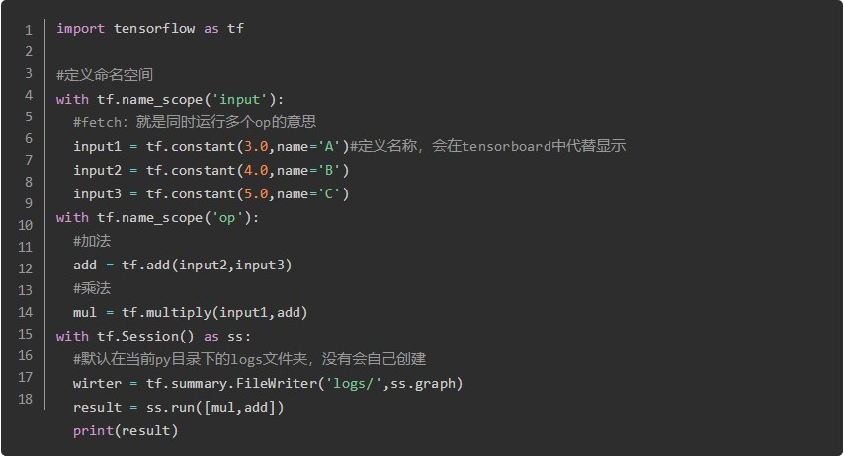
TensorFlow 基础知识
可视化 TensorBoard
一、先实现一个简单例子
创建一个Python脚本hello.py，写入如下代码
执行python hello.py后，找到同级目录下找logs目录（/home/aikit/logs）： 可以看到有一个：events.out.tfevents.前缀的文件

Slide 4
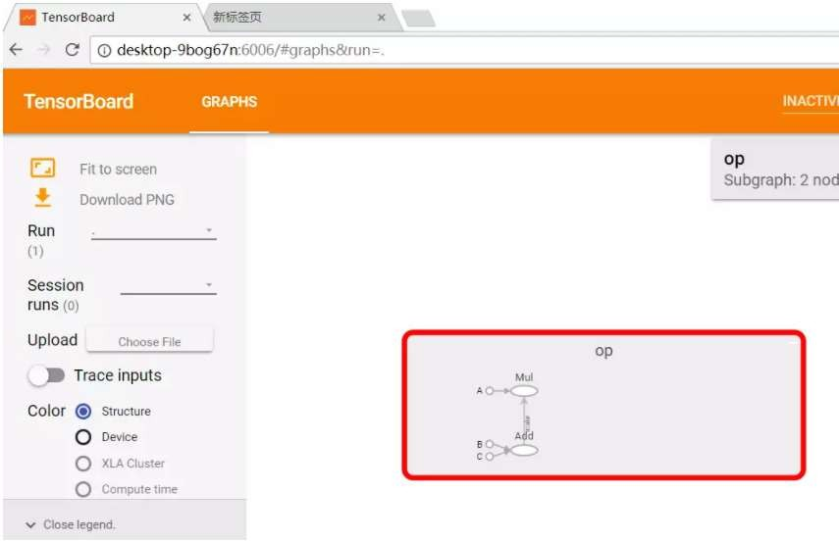
TensorFlow 基础知识
可视化 TensorBoard
二、启动TensorBoard：
执行命令tensorboard --logdir=./logs
同时将终端中输出的网址复制到浏览器中，便可以看到之前定义的视图框架了

Slide 5
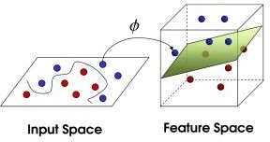
深度学习概述
1、什么是深度学习
深度学习作为机器学习算法研究中的一个新的技术，其动机在于建立、模拟人脑 进行分析学习的神经网络。
深度学习是相对于简单学习而言的，目前多数分类、回归等学习算法都属于简单 学习或者浅层结构，浅层结构通常只包含1层或2层的非线性特征转换层，典型的 浅层结构有高斯混合模型(GMM)、隐马尔科夫模型(HMM)、条件随机域(CRF)、 最大熵模型(MEM)、逻辑回归(LR)、支持向量机(SVM)和多层感知器(MLP)。
其中，最成功的分类模型是SVM，SVM使用一个浅层线性模式分离模型，当不同 类别的数据向量在低维空间无法划分时，SVM会将它们通过核函数映射到高维空 间中并寻找分类最优超平面。

Slide 6
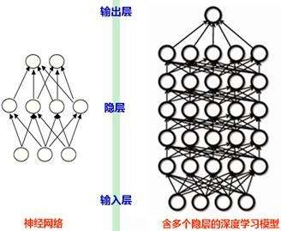
深度学习概述
1、什么是深度学习
浅层结构学习模型的相同点是采用一层简单结构将原始输入信号或特征转换到特 定问题的特征空间中。浅层模型的局限性对复杂函数的表示能力有限，针对复杂 分类问题其泛化能力受到一定的制约，比较难解决一些更加复杂的自然信号处理 问题，例如人类语音和自然图像等。而深度学习可通过学习一种深层非线性网络 结构，从而模拟更加复杂的函数，但同时也使得待学习的参数激增，所以往往需 要的训练数据集很大。

Slide 7
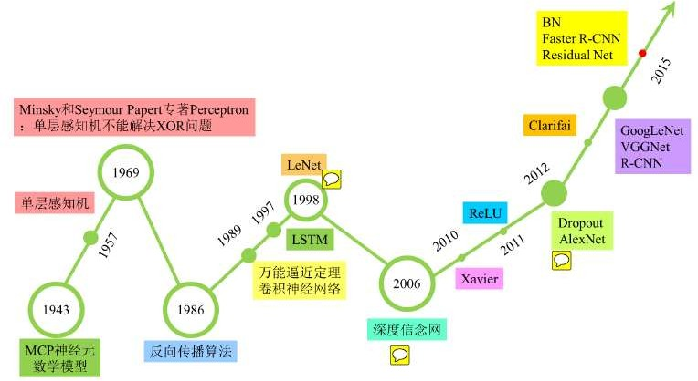
深度学习概述
2、深度学习的发展历程
第一代神经网络（1958~1969）
第二代神经网络（1986~1998）
第三代神经网络-DL（2006-至今）

Slide 8
深度学习概述
2、深度学习的发展历程
从原理上解释为什么CNN要比传统的目标检测方法好？
(1)传统方法都是通过人工提取特征，需要在领域专家通过多年的积累和经验才能手工 设计出来，DL方法是通过大量的数据，自动学习到能够反应数据差别的特征，更具有 代表性
(2)对于视觉识别来说，CNN分层提取的特征与人的视觉机理（神经科学）类似，都是 进行边缘->部分->全体的过程。

Slide 9
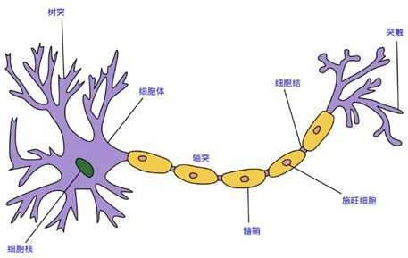
卷积神经网络(CNN)
1、什么是神经网络？
这里的神经网络，也指人工神经网络（Artificial Neural Networks，简称ANNs）， 是一种模仿生物神经网络行为特征的算法数学模型，由神经元、节点与节点之间 的连接（突触）所构成，如下图：

Slide 10
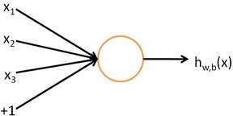
卷积神经网络(CNN)
1、什么是神经网络？
每个神经网络单元抽象出来的数学模型如下，也叫感知器，它接收多个输入（x1，
x2，x3...），产生一个输出，这就好比是神经末梢感受各种外部环境的变化（外 部刺激），然后产生电信号，以便于转导到神经细胞（又叫神经元）。

Slide 11
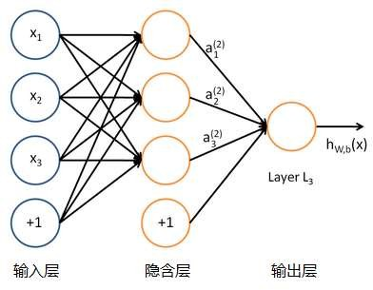
卷积神经网络(CNN)
1、什么是神经网络？
单个的感知器就构成了一个简单的模型，但在现实世界中，实际的决策模型则要 复杂得多，往往是由多个感知器组成的多层网络，如下图所示，这也是经典的神 经网络模型，由输入层、隐含层、输出层构成。

Slide 12
卷积神经网络(CNN)
1、什么是神经网络？
单个的感知器就构成了一个简单的模型，但在现实世界中，实际的决策模型则要 复杂得多，往往是由多个感知器组成的多层网络，如下图所示，这也是经典的神 经网络模型，由输入层、隐含层、输出层构成。
人工神经网络可以映射任意复杂的非线性关系，具有很强的鲁棒性、记忆能力、 自学习等能力，在分类、预测、模式识别等方面有着广泛的应用

Slide 13
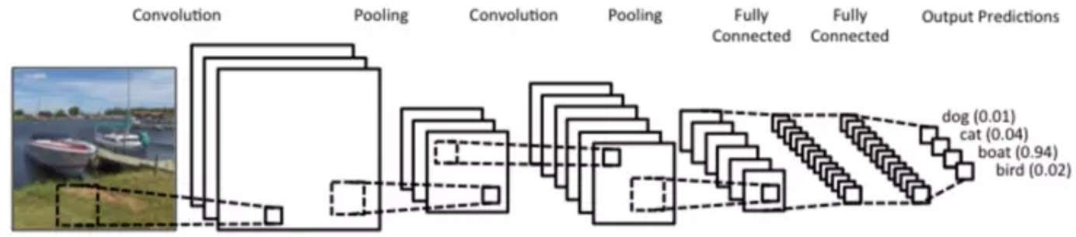
卷积神经网络(CNN)
2、什么是卷积神经网络
卷积神经网络（Convolutional Neural Network）简称CNN，CNN是所有深度学 习课程、书籍必教的模型，CNN在影像识别方面的为例特别强大，许多影像识别 的模型也都是以CNN的架构为基础去做延伸。另外值得一提的是CNN模型也是 少数参考人的大脑视觉组织来建立的深度学习模型，学会CNN之后，对于学习其 他深度学习的模型也很有帮助，通过一个例子来讲解CNN的原理以及使用CNN 来达成99%正确度的手写字体识别。 CNN的概念图如下：

Slide 14
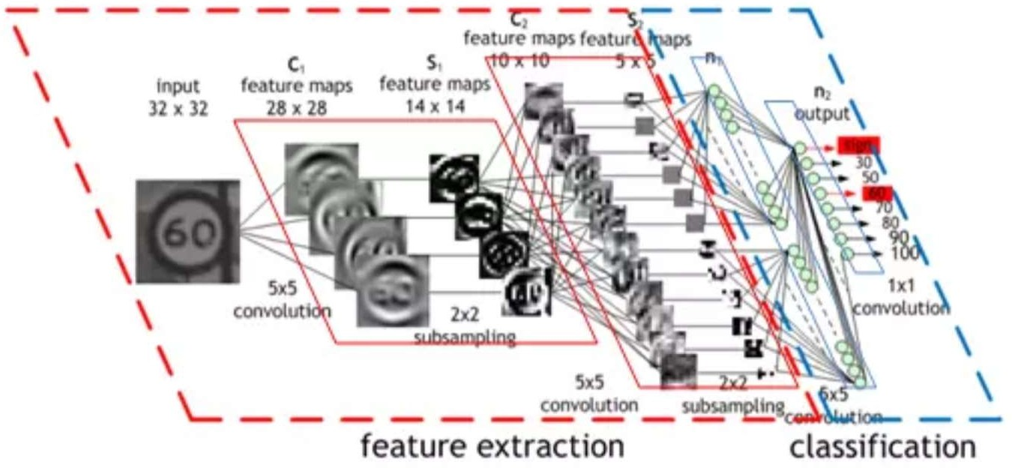
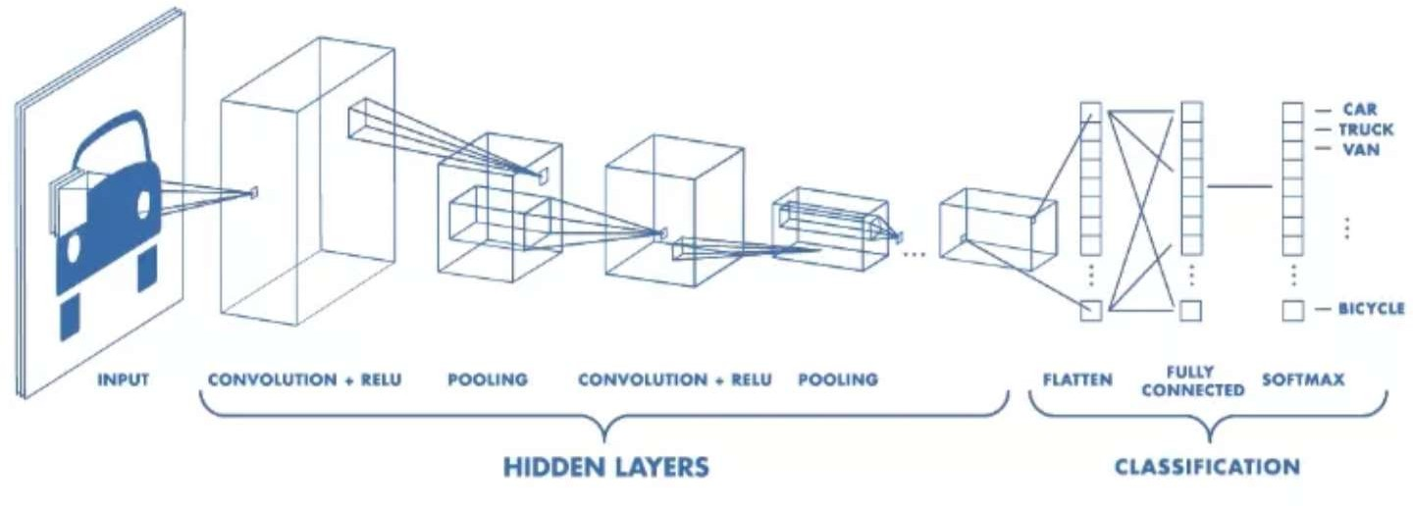
卷积神经网络(CNN)
2、什么是卷积神经网络
从上面三张图片我们可以看出，CNN架构简单来说就是：图片经过各两次的 Convolution, Pooling, Fully Connected就是CNN的架构了，因此只要搞懂Convolution, Pooling, Fully Connected三个部分的内容就可以完全掌握了CNN！

Slide 15
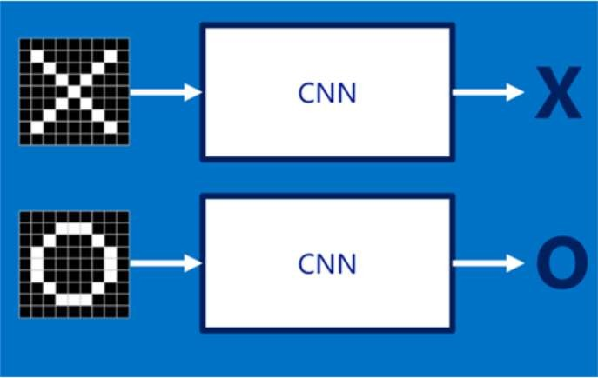
卷积神经网络(CNN)
3、CNN在图像识别的案例：
假设给定一张图（可能是字母X或者字母O），通过CNN即可识别出是X还是O， 如下图所示，那怎么做到的呢

Slide 16
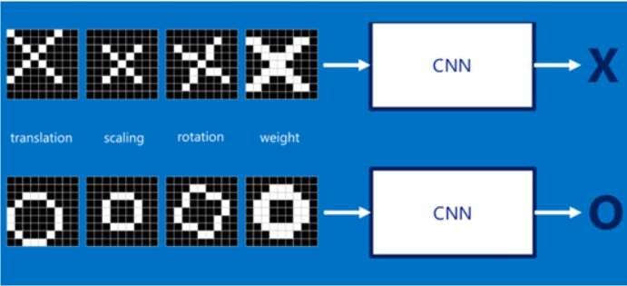
卷积神经网络(CNN)
3、CNN在图像识别的案例：
提取特征
如果字母X、字母O是固定不变的，那么最简单的方式就是图像之间的像素一一 比对就行，但在现实生活中，字体都有着各个形态上的变化（例如手写文字识 别），例如平移、缩放、旋转、微变形等等，如下图所示
我们的目标是对于各种形态变化的X和O，都能通过CNN准确地识别出来，这就涉 及到应该如何有效地提取特征，作为识别的关键因子。

Slide 17
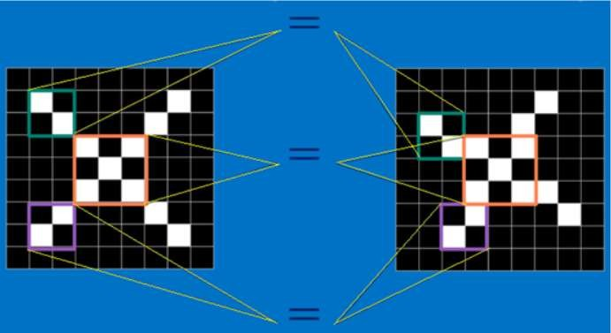
卷积神经网络(CNN)
3、CNN在图像识别的案例：
回想前面讲到的“局部感受野”模式，对于CNN来说，它是一小块一小块地来进行 比对，在两幅图像中大致相同的位置找到一些粗糙的特征（小块图像）进行匹配， 相比起传统的整幅图逐一比对的方式，CNN的这种小块匹配方式能够更好的比较 两幅图像之间的相似性。如下图：

Slide 18
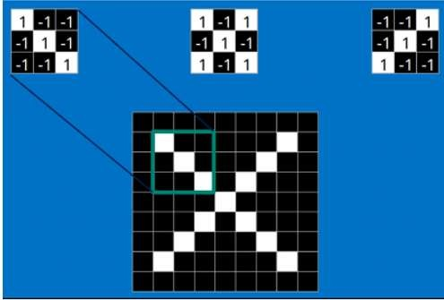
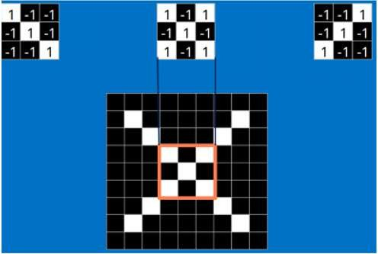
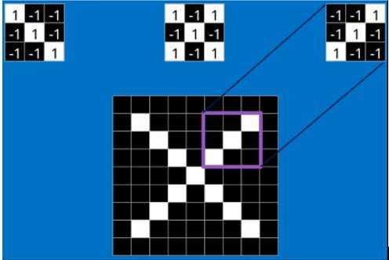
卷积神经网络(CNN)
3、CNN在图像识别的案例：
以字母X为例，可以提取出三个重要特征（两个交叉线、一个对角线）， 如下图所示：

Slide 19
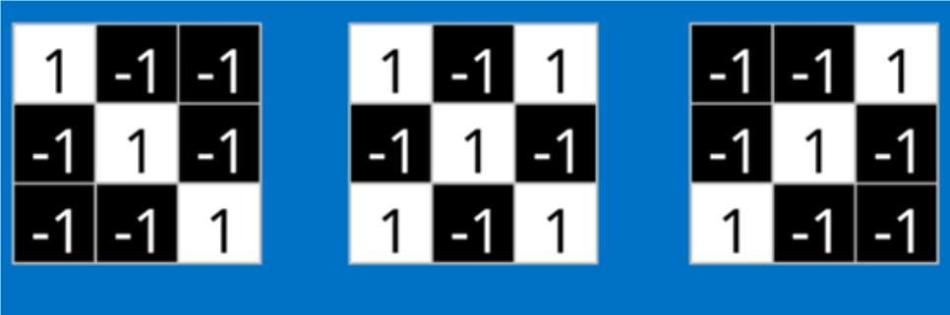
卷积神经网络(CNN)
3、CNN在图像识别的案例：
假如以像素值"1"代表白色，像素值"-1"代表黑色，则字母X的三个重要特征如下：
那么这些特征又是怎么进行匹配计算呢？

Slide 20
感谢 欢迎提问

